Slide 1
Ceny městských služeb od 1. 1. 2024
Tisková konference 30. 11. 2023

Slide 2
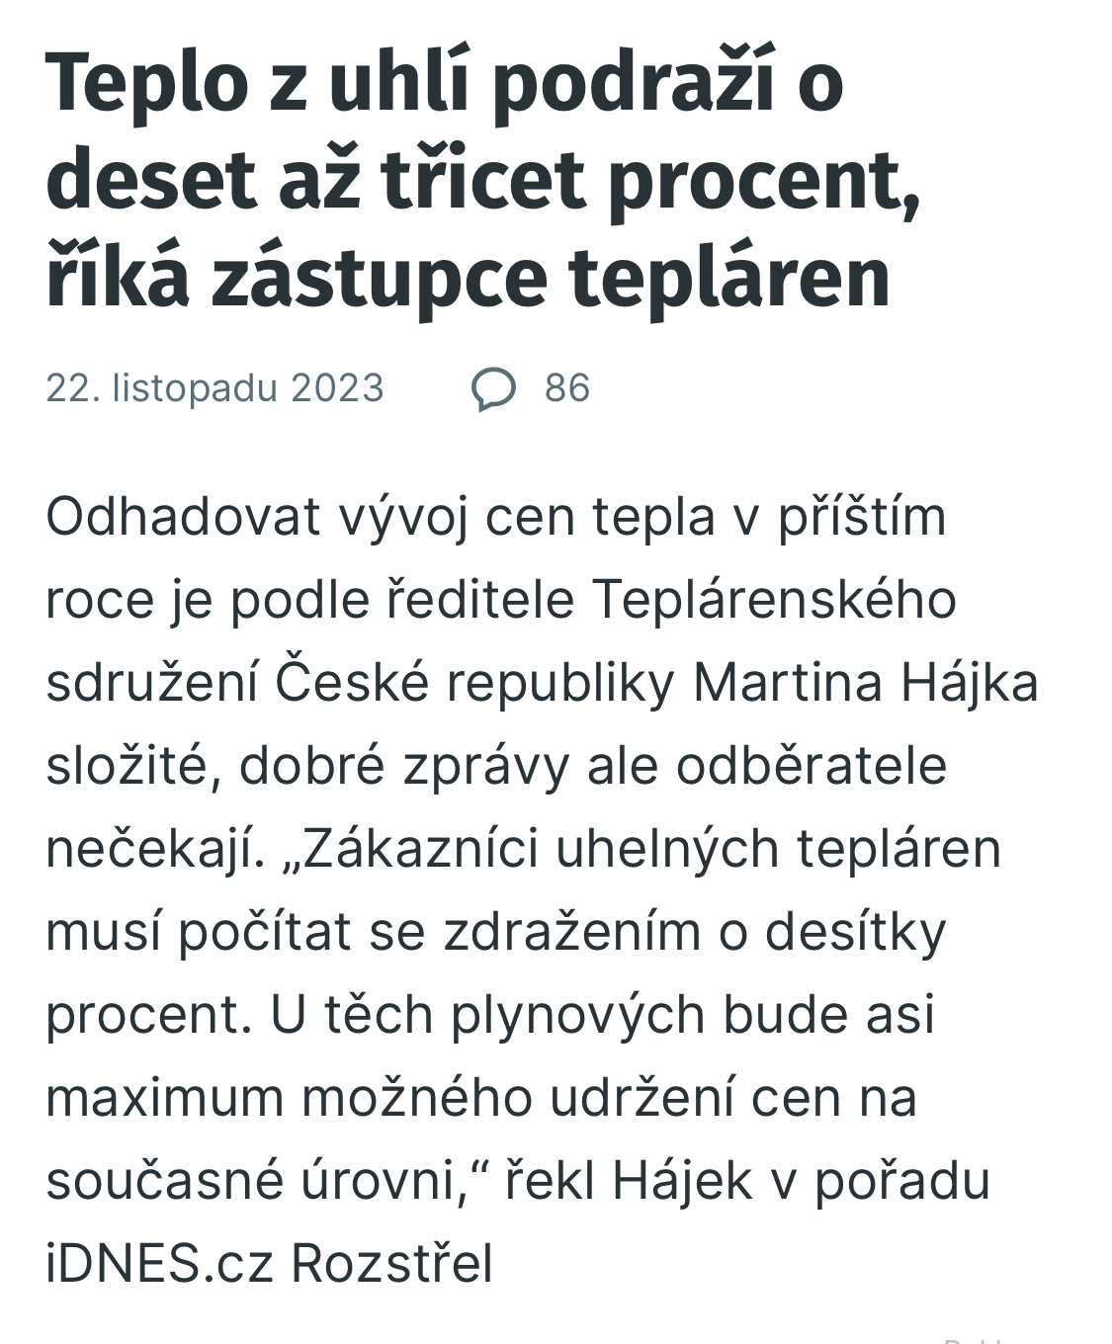
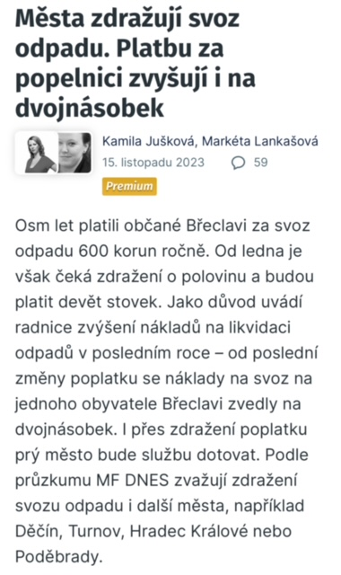
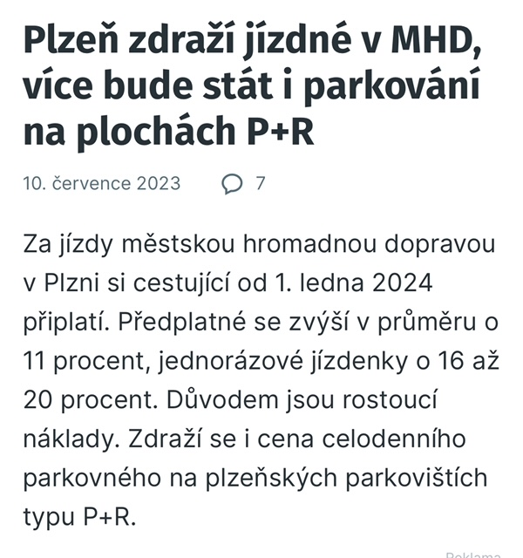
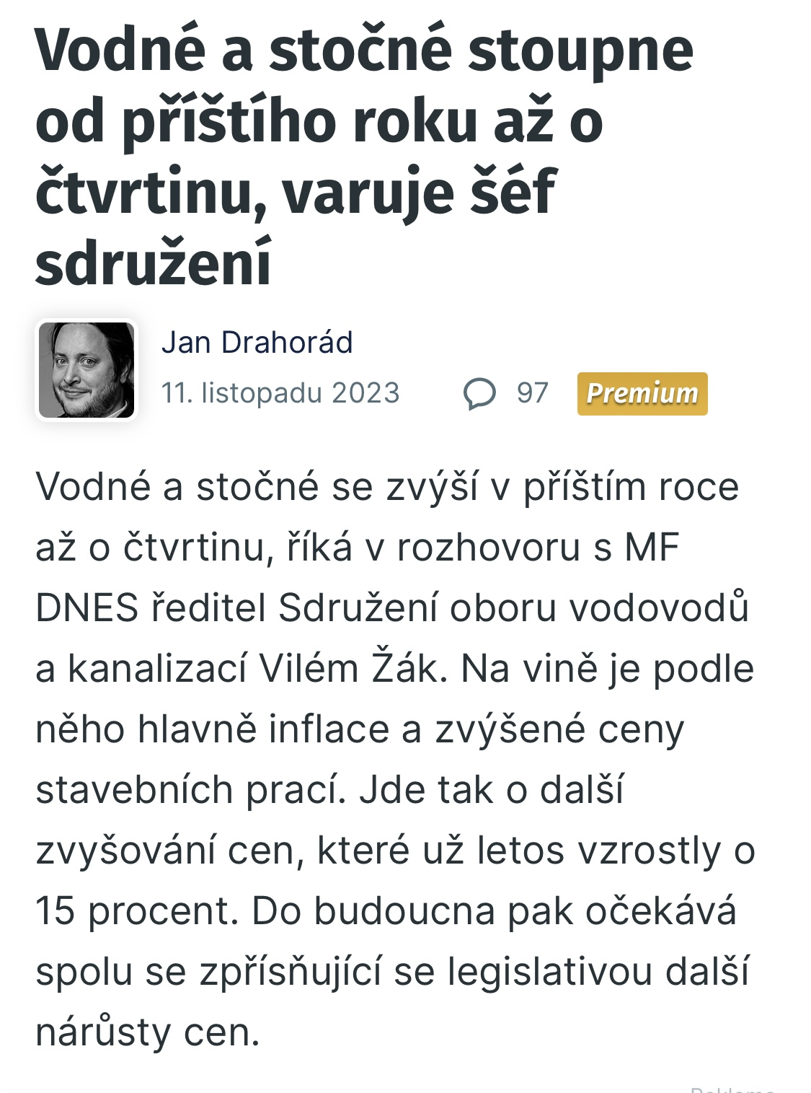
Zprávy z celé ČR
Tisková konference 30. 11. 2023

Slide 3
V Budějovicích to uděláme jinak!
Tisková konference 30. 11. 2023

Slide 4
Cena jízdného v MHD
2023 … 20 Kč/jízdenka 60 min
BEZE ZMĚNY
2024 … 20 Kč/jízdenka 60 min
Tisková konference 30. 11. 2023

Slide 5
Cena vodného a stočného
2023 … 84,52 Kč (vodné 49,33 Kč + stočné 35,19 Kč)
BEZE ZMĚNY
2024 … 84,52 Kč (vodné 49,33 Kč + stočné 35,19 Kč)
Tisková konference 30. 11. 2023

Slide 6
Cena svozu odpadu
2023 … 680 Kč/osoba/rok
BEZE ZMĚNY
2024 … 680 Kč/osoba/rok
Tisková konference 30. 11. 2023

Slide 7
Cena sportovních zařízení
Vstup na plovárnu a do sauny
Vstup na veřejné bruslení
Pronájem sportovní haly
Pronájem Budvar arény
BEZE ZMĚNY
Tisková konference 30. 11. 2023

Slide 8
Cena tepla z Teplárny ČB
2023 … 788,59 Kč vč. DPH 10%
2024 … 839,90 Kč vč. DPH 12%/GJ => +6,5%
od 1. 1. 2024 DPH u tepla z 10% na 12%
Bytová jednotka
průměrný roční nárůst … 1026 Kč vč. DPH
průměrný měsíční nárůst … 85,5 Kč
Tisková konference 30. 11. 2023

Slide 9
S H R N U T Í
jízdné v MHD + 0,00%
vodné a stočné + 0,00%
svoz odpadu + 0,00%
sportovní zařízení + 0,00%
teplo + 6,50%
Celkový dopad => 85,50 Kč měsíčně/domácnost
Tisková konference 30. 11. 2023

Slide 10
Děkujeme za pozornost…
Tisková konference 30. 11. 2023

